Slide 1

TORtilla con Cebolla
→ The Onion Router
&
The Deep Web

Slide 2


TORtilla con Cebolla
Marco Fernández Pranno
(Totally me)
(github.com/MarFerPra)

Slide 3




Qué os voy a contar ?
→ Qué es TOR ( Y ¿Por qué existe?)
→ The Tor Foundation ( + EFF)
→ Free software saves the day
→ Seguridad vs Privacidad
→ “Mass Surveillance and Targeted Surveillance”
→ Darknet ( Deep Web )
→ ¿OPSEC? ¿Eso se come?

Slide 4
¿ Qué es TOR ?
Navy → EFF → Tor Project Foundation
Red distribuida (TCP)
“Privacy by design” → No logs, no control
Premio por la Free Software Foundation
Idea → Intermediarios no conocen el destino ni el origen de los paquetes.
Ámbitos de uso:
      Conflictos políticos
      Restricciones en la difusión y/o acceso a la información
      Comunicaciones confidenciales

Slide 5
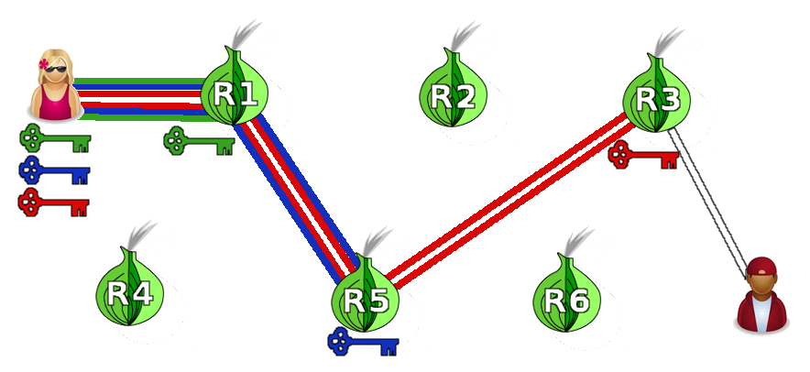
¿ Qué es TOR ?
Onion Routing:
    Nodo de entrada (Guard) → Nodo intermedio (Relay) → Nodo de Salida (Exit node)

Slide 6

I use TOR so
no one can
track me.

Slide 7
¿ Qué NO es TOR ?
Bulletproof
                TOR → Ocultar identidad
                VPN's → Privacidad
No actúa en capas superiores de la comunicación
Tener en cuenta:
              Cookies
              Cabeceras HTTP
              Peticiones DNS no redireccionadas por TOR
              Plugins (Flash, Java, etc)

Slide 8
Soluciones
→ Configurar correctamente el cliente
→ No permitir tráfico fuera de TOR
→ Siempre, siempre, SIEMPRE: HTTPS (HTTP + SSL)
→ No permitir plugins
→ Si una aplicación no soporta SOCKS: torify (Linux)
→ En Windows:
@echo off
del c:\WINDOWS\system32
Guardar como .bat
Profit

Slide 9

Tipos de nodos
Onion Router (OR):
          Routers y servidores de directorio
          Entre sí mantienen TLS abiertas
          Conexiones OR-OR → permanentes
  Onion Proxy (OP):
          Software ejecutado por el usuario
          Obtiene info de la red → establece caminos aleatorios
          Canaliza el tráfico TCP a la red TOR
          Conexiones OP-OR → no permanentes

Slide 10
Servicio de directorio:
Son OR con operadores de confianza/conocidos
Mantienen y difunden la BD con la información de los OR
Sólo se publican OR aprobados
        → Se monitorizan y aprueban de forma manual
Cuando un nuevo OR se conecta a la red, se define a sí mismo exponiendo su funcionamiento y capacidades:
    → Versión
    → Banda ancha
    → Política de enrutamiento ( Si es exit node )

Slide 11
Claves OR:
Cada OR tiene una serie de pares de claves pública/privada
Identity Key: firmar información sobre el propio OR, o como servicio de directorios
Onion Key: cifra peticiones para establecer circuitos y negociar claves
DH.
Connection Key: usada en el handshake TLS. Se cambia cada 24 horas.
En el handshake entre OR's se firma la CK con la IK, y se envía junto con la IK autofirmada

Slide 12
Células
Paquetes de información con los que se comunican los nodos.
  circID: identificador del circuito
  CMD: comando → describe funcionalidad
          C. de transmisión ( relay cell )
          C. de control ( control cell )
circID
2 bytes
CMD
1 byte
Payload
509 bytes

Slide 13
Etapas de la comunicación
Aplicación → SOCKS → Cliente (Onion Proxy) → Red Onion Routers
Solicitud al servicio de directorio → información sobre la red.
Elección aleatoria de nodos: entry node, middle relay y exit node.
Generación del camino de forma sucesiva:
                Generación de claves → Diffie-Hellman + RSA
Encapsulamiento onion a través del camino → Exit node → Destino

Slide 14
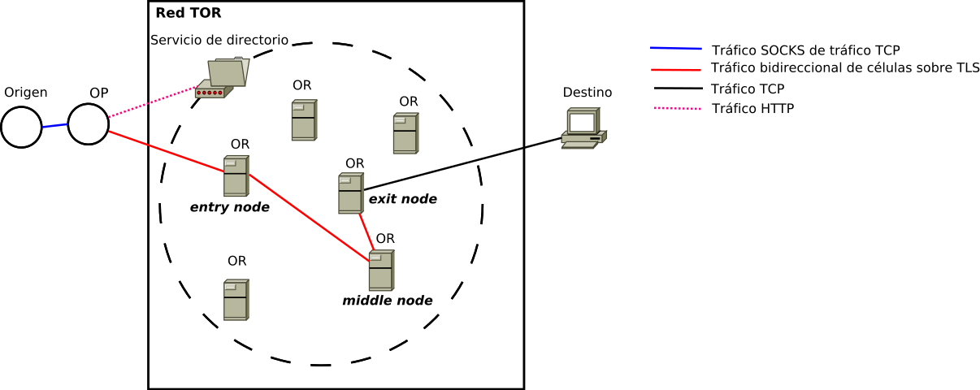
Etapas de la comunicación

Slide 15
Puntos de encuentro
Punto de contacto entre entidades de la red.
Cada extremo de la comunicación envía sus mensajes a un servidor intermediario.
→ El Rendezvous Point los redirecciona de forma segura para que establezcan una conexión canónica y se identifiquen.

Slide 16
Hidden services
Proveedores de servicios sobre la red TOR
Creación de un hidden service:
→ Generación de claves RSA (pública/privada)
→ Envío de clave pública a introduction points
Dirección: “{hash}.onion” → 16 caracteres resultado de aplicar una
función hash sobre la clave pública.

Slide 17
Conexión cliente → Hidden Service
1. dir <.onion>
Lookup
service
Cliente
2. dir_PuntoIntro
PK_service
4. Info del cliente
Hidden
Service
Punto
Introducción
3. dir_PuntoEnc
rendezvous cookie
PK_service
DH(1)
Punto
Encuentro
5. rendezvous cookie
DH(2)
(*). Se establece
Rendezvouz cookie

Slide 18
Weak points
Principalmente Correlation attacks
Controlar un gran número de nodos hace posible:
→ Ataques por estimación de rutas e identificación de usuarios
        → Denegación de servicio
Crackeo de claves de cifrad → “posible”.

Slide 19
¿ Por qué existe TOR?
        Garantizar la libertad de uso y de expresión de internet

Slide 21


Slide 22


Slide 23



Slide 24


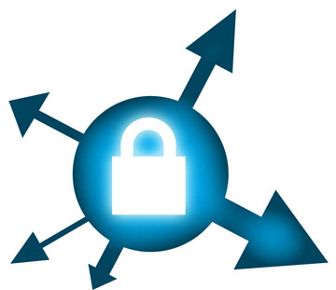



Tor Browser
TAILS
HTTPS
Everywhere
HTTPS
Everywhere
Orbot
Shadow
Tor-ramdisk

Slide 25
Darknet ( Deep web )
Hidden services
Difusión de información
Bitcoin → Mixers
Mercado negro
Otras redes cifradas que ofuscan identidad
            → I2P
            → Freenet

Slide 26

“Seguridad” || “Privacidad”

Slide 27

¿OPSEC? ¿Eso se come?
TL; DR:
→ STFU
→ No dar a nadie poder sobre uno mismo
→ Evitar contaminación entre identidades
→ Paranoia proactiva

Slide 28
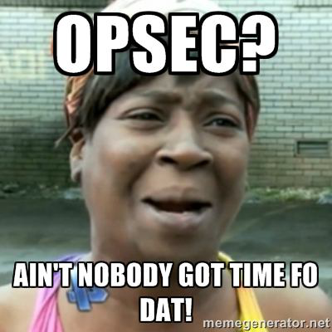
¿OPSEC? ¿Eso se come?

Slide 29

Bad OPSEC:
Silk Road:
  → “Amazon/Ebay” de material ilegal
  → 1200 millones de $ en transacciones
  → Figura de DPR
  ( Dread Pirate Roberts)

Slide 30

Bad OPSEC:
Dread Pirate Roberts → Ross Ulbricht

Slide 31

Bad OPSEC:
Lulz Sec

Slide 32
¿ Qué hacer?
NO hacer el idiota por la darknet
Promover la imagen e intención real detrás de TOR
Mantener un OR en casa (?)
ó
Donar a → www.torservers.net

Slide 33
Enlaces de interés y bibliografía
A message from George Orwell, to everyone on the Internet
Safety on the TOR network
How Tor Users Got Caught
Real time tor metrics
Real time TOR network's flow
Traffic Correlation on Tor by Realistic Adversaries
Deanonymizing Tor
Raspberry Pi as a Tor Relay and Help Others Browser Anonymously
Majority of Tor crypto keys could be broken by NSA
NSA attains the Holy Grail of spying, decodes vast swaths of Internet traffic
NSA Chief Stakes Out Pro-Encryption Position, in Contrast to FBI
70% Of global Internet traffic goes through Northern Virginia

Slide 34
Enlaces de interés y bibliografía
Design of a blocking-resistant anonymity system - Tor Project technical report
Tor: The Second-Generation Onion Router
Tor Protocol Specification
Tor Rendezvous Specification

